Slide 1
개발자를 위한 모임 플랫폼
Welcome to “Do Project!”
PurpleOcean
팀장 : 정광현
팀원 : 김동현, 김종범, 이원정, 한현수, 황보영

Slide 2
PurpleOcean’s Contents
01. Introduce & Summary
ㆍ프로젝트 개요
ㆍ담당업무
ㆍ프로젝트 진행 일정
01
Introduce & Summary
04. Implement Of Program
ㆍ프로그램 구현
04
Main Function
02
Process Of Program
02. Process Of Program
ㆍ프로그램 사용자
ㆍ프로그램 주요 기능 진행 순서
03
Main Function
03. Main Function
ㆍ주요 기능

Slide 3
PurpleOcean’s Introduce & summary
프로젝트 소개 및 개요
‘개발에 흥미를 부여’
업적 등 동기유발 요소들을 두어 사이트 활동에서
재미를 느끼게 하고,게시판을 활용한 유저 커뮤니티에서
자유로이 소통하고 유용한 정보들을 얻을 수 있도록 한다.
‘쉽게 접할 수 있는 프로젝트’
개발을 막 시작하게 된 개발 입문자를 주 대상으로 삼아, 프로그래밍 프로젝트 경험을 쉽게 접할 수 있도록 한다. 프로젝트 모집과 참여를 자유롭게 할 수 있으며 자신에게 맞는 프로젝트를 추천 받고, 팀원을 추천 받는다.
01
01
01
‘가이드라인 제시’
프로젝트 진행 중에는 사이트에서 프로젝트 진행 가이드 라인을
제시하여 처음 프로젝트를 접하는 이들도 무리 없이 차근차근
따라오며 끝까지 완성할 수 있도록 돕는다.

Slide 4
PurpleOcean’s Introduce & summary
담당업무
김동현
게시판 메인 기능 구현
ㆍ게시글 작성, 수정, 삭제
ㆍ게시글 채택 및 추천
ㆍ댓글 / 대댓글 등록, 수정,삭제
김종범
프로젝트 메인 기능 구현
ㆍ프로젝트 상황 별 리스트 출력
ㆍ검색기능
이원정
관리자의 회원관리 기능 구현
ㆍ신고처리 및 해제
ㆍ휴면계정 관리
ㆍ관리자 계정 관리
정광현 Leader
프로젝트 메인 기능 구현
ㆍ프로젝트 진행 페이지 구현
ㆍ프로젝트 완료 페이지 구현
한현수
프로젝트 메인 기능 구현
ㆍ프로젝트 개설 하기
ㆍ프로젝트 모집 페이지에서의 기능
황보영
회원관리 기능 구현
ㆍ회원가입 및 탈퇴
ㆍ로그인
ㆍ마이페이지 구성

Slide 5
PurpleOcean’s Introduce & summary
프로젝트 진행 일정
Implement a Project
50%
뷰 페이지 작성, 페이지제어, MVC 기반 코딩
Plan a Project
43%
주제 선정, 요구분석, 정책설정, 순서도,
스토리보드, ERD, DB구축
Review a Project
7%
디버깅, 서류작업

Slide 6
PurpleOcean’s Introduce & summary
프로젝트 진행 일정
구분 | 항목 | 내용 | 진행여부 | 2019년 12월 |  |  |  |  |  |  |  |  |  |  |  |  |  |  |  |  |  |  |  |  |  | 2020년 01월
 |  |  |  | 10 | 11 | 12 | 13 | 14 | 15 | 16 | 17 | 18 | 19 | 20 | 21 | 22 | 23 | 24 | 25 | 26 | 27 | 28 | 29 | 30 | 31 | 1 | 2 | 3 | 4 | 5 | 6 | 7 | 8 | 9 | 10
기획 부문 | 주제 설정 | - 각자 제안한 주제들을 취합하여 타당성을 검토 | 12/10(화)
 | 요구분석 | - 프로젝트 명 작명 및 요구분석서 작성 | 12/11(수)
 | 정책설정 | - 기능별 정책설정 - 업무분석 / 프로젝트 정책 타당성 검토 및 협의 | 12/13(금)
 | 순서도 | - 정책기반 순서도 작성 | 12/15(일)
 | 스토리보드 | - -클라이언트/관리자 측면에서의 스토리보드 작성 스토리보드 타당성 검토 및 협의 | 12/17(화)
 | 모델링 | - DB 정규화(논리적 설계) / ER다이어그램작성 | 12/19(목)
 | 핵심 기능 / 추가기능 기획 | - 기능 구현 범위 재설정 - 전체 기능 검토 | 12/21(토)
 | DB 정책 기획 | - DB 설계 / 스키마 작성 (논리적, 물리적 설계) - DB 정규화 | 12/22(일)
구현 부분 | UI구성 | - HTML/CSS 이용한 뷰페이지 작성 | 12/23(월)
 | UI구성 | - Script 이용한 페이지 제어 | 12/25(수)
 | Coding | - MVC 패턴을 이용한 코딩 | 12/26(목)
검토 부문 | 내부 평가 | - 디버깅작업 | 01/03(금)
 | 서류작업 | - 세부서류작업 | 01/03(금)
발표 | PT | - PT 계획 및 제작 | 01/04(토)
 | 발표 준비 | - 발표 리허설 및 장비 체크 - 최종 보고서 및 발표 준비 | 01/08(수)
 | 발표 | - RP발표 | 01/10(금)

Slide 7
PurpleOcean’s Process Of Program
프로그램 사용자
비밀글
휴면계정 관리
추천
채택
댓글
작성, 수정, 삭제
관리자
공모전 관리
자유, 건의, 추천, 질문 게시글 열람
신고 회원 관리
사용자
회원
프로젝트 완료
프로젝트 열람
비회원
프로젝트 개설
프로젝트 참여
게시판 리스트 열람
회원가입
프로젝트 리스트 열람
조건
추가사항
프로젝트 진행

Slide 8
PurpleOcean’s Process Of Program
프로그램 주요 기능 진행 순서
모집 기간은 1달
프로젝트 개설 시 설정한 기간
구성원의 설문 종료
프로젝트 모집
프로젝트 진행
프로젝트 완료
프로젝트 이후
ㆍ프로젝트 입장
ㆍ팀원, 프로젝트 추천
ㆍ프로젝트 진행 가이드
ㆍ상황 별 투표
ㆍ수행과제 제출
ㆍ결과물 첨삭
ㆍ팀원 설문조사
ㆍ레벨 업
ㆍ칭호

Slide 9
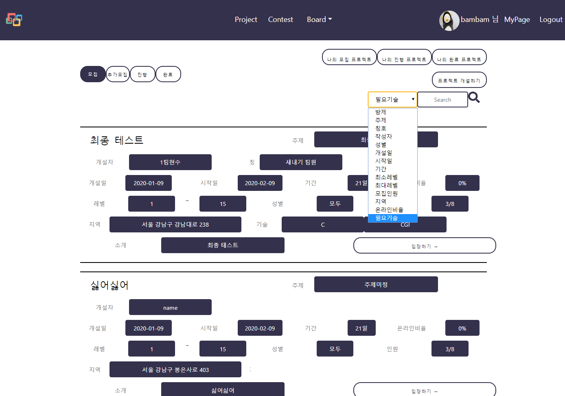
PurpleOcean’s Main Function
주요 기능 - 검색

Slide 10
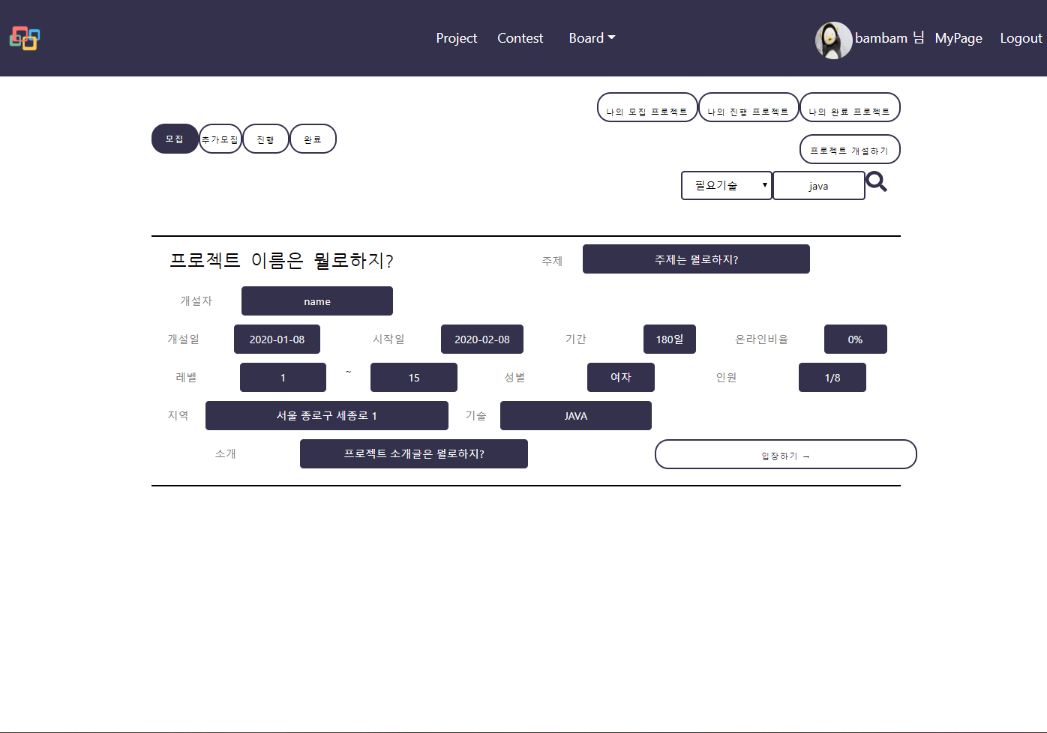
PurpleOcean’s Main Function
주요 기능 - 검색

Slide 11
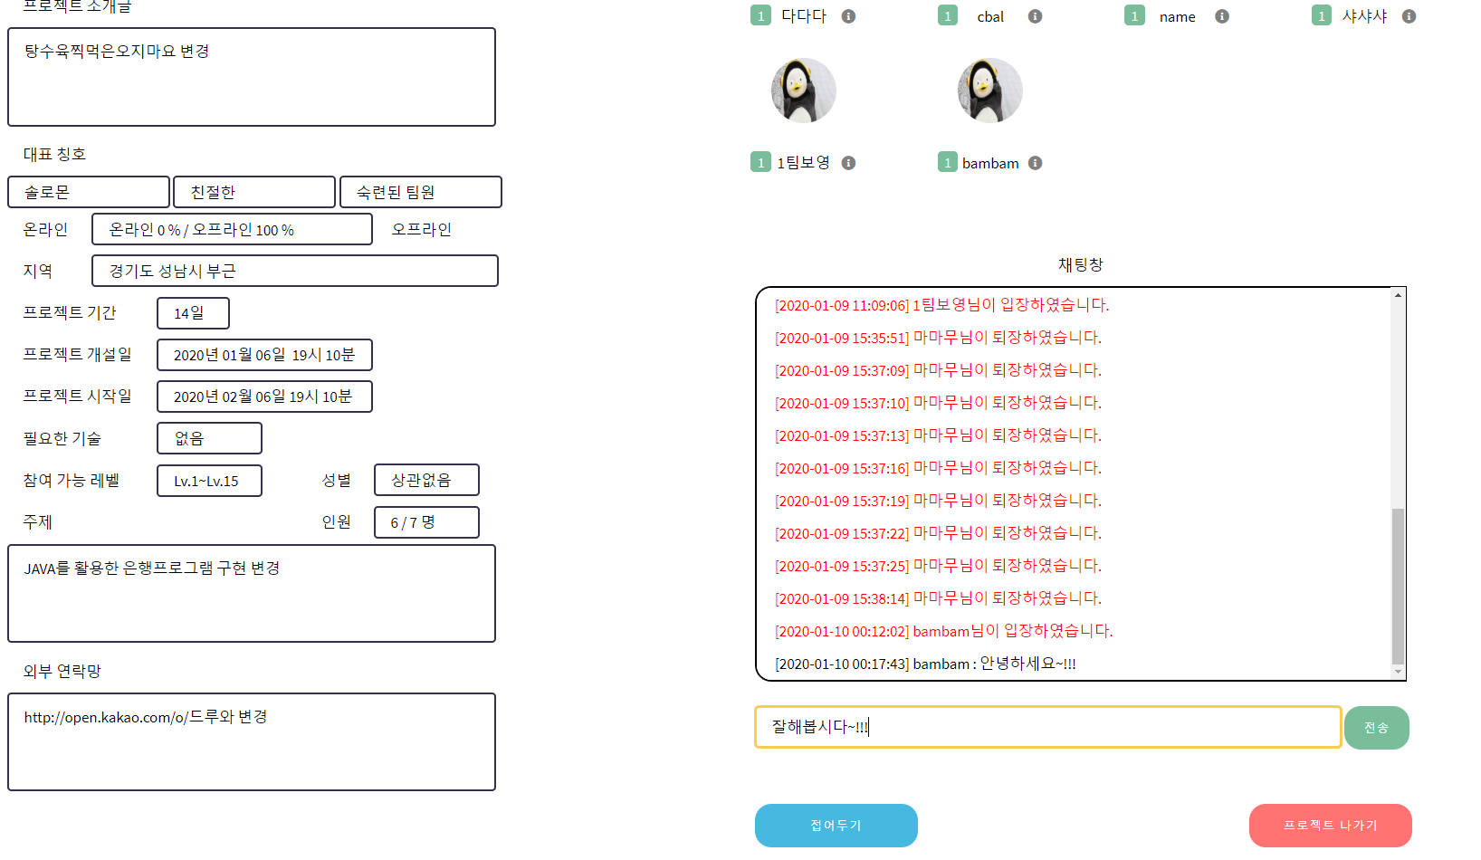
PurpleOcean’s Main Function
주요 기능 - 채팅

Slide 12
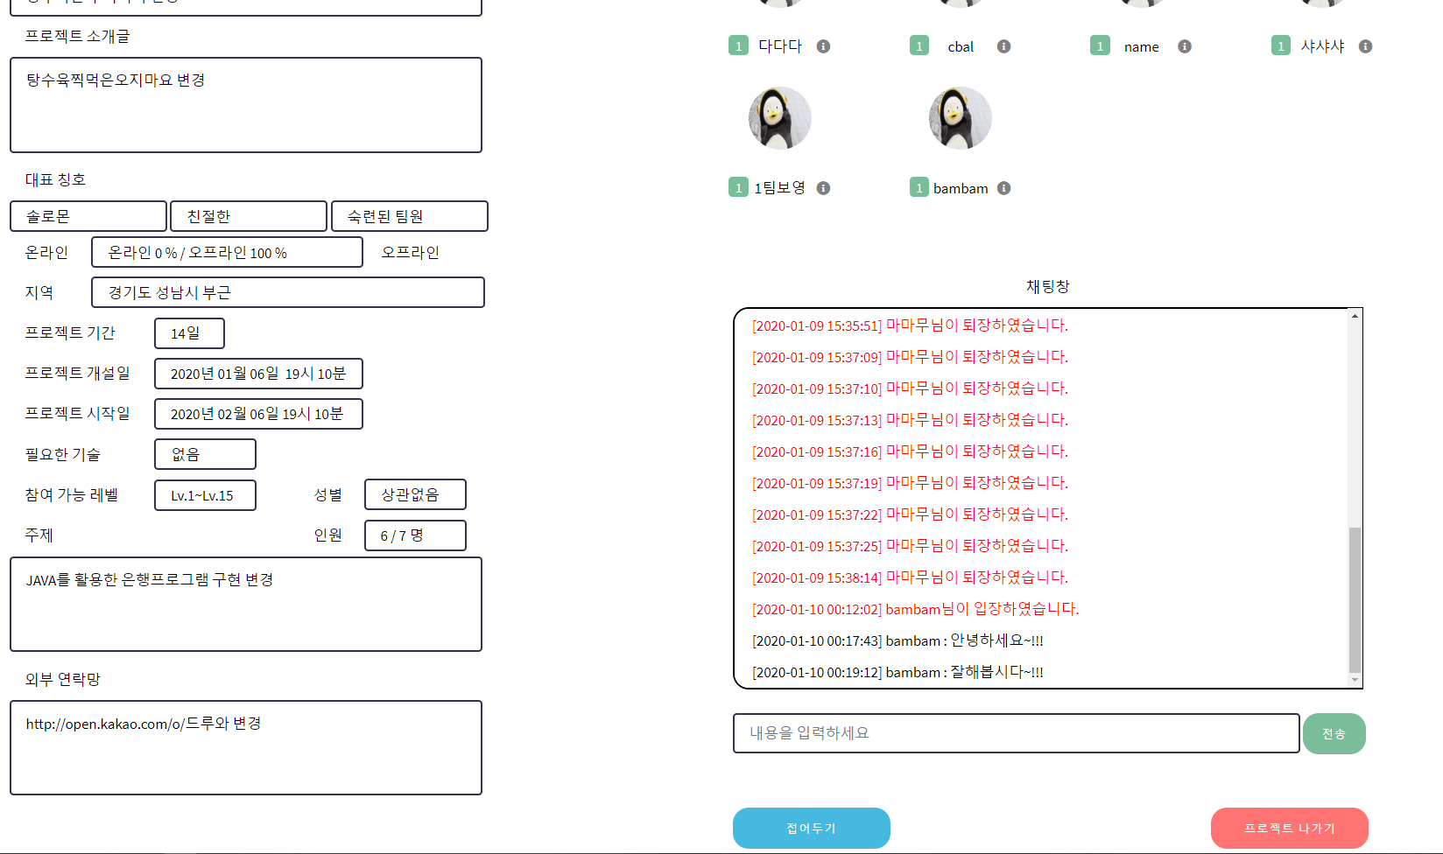
PurpleOcean’s Main Function
주요 기능 - 채팅

Slide 13
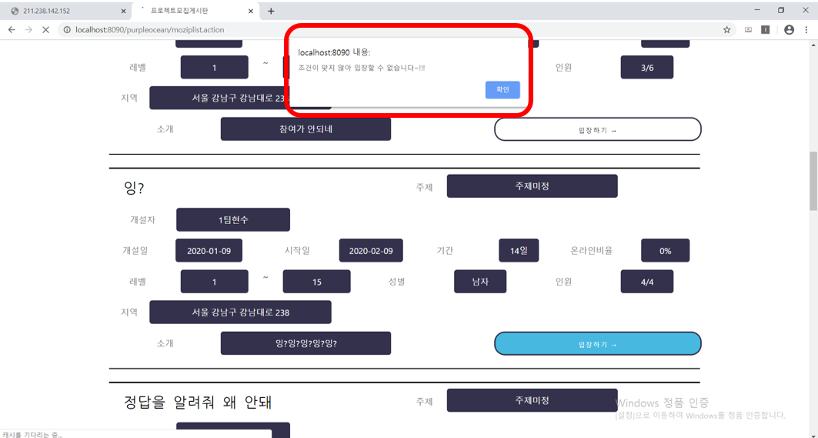
PurpleOcean’s Main Function
주요 기능 – 프로젝트 입장 (조건에 맞지 않을 시)

Slide 14
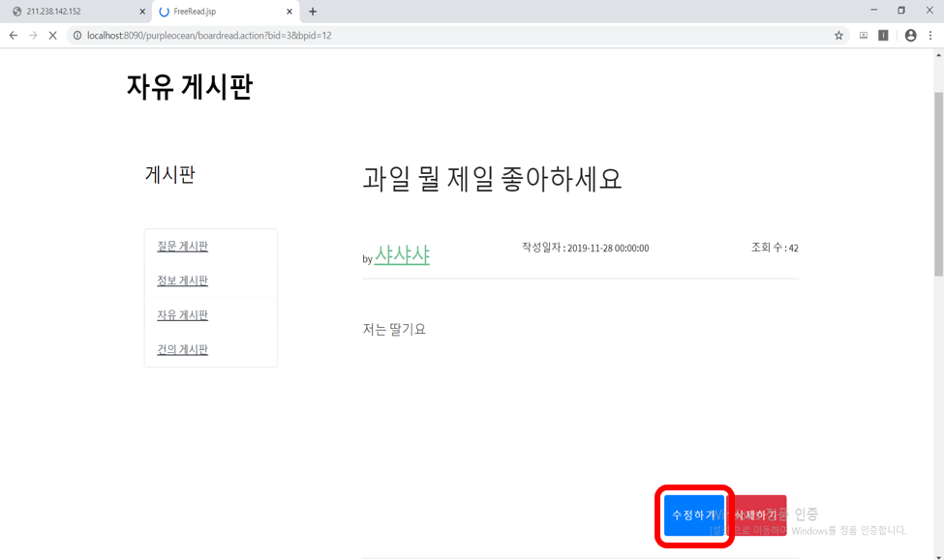
PurpleOcean’s Main Function
주요 기능 – 게시글 수정

Slide 15
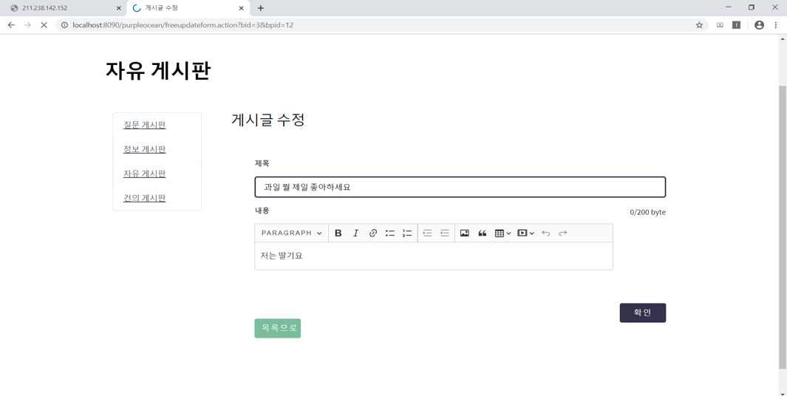
PurpleOcean’s Main Function
주요 기능 – 게시글 수정

Slide 16
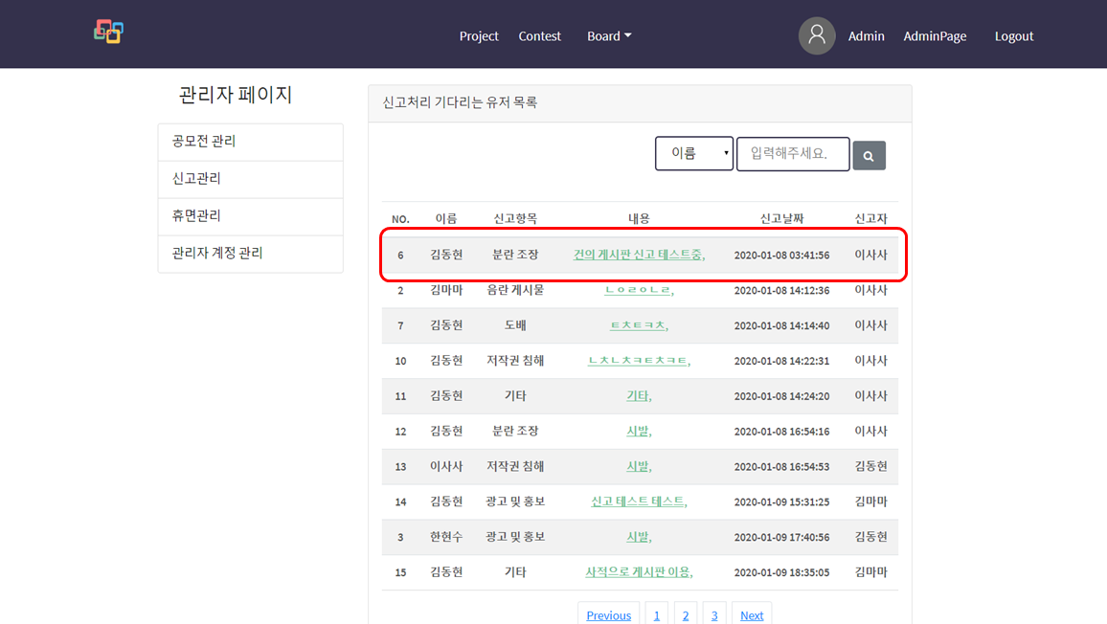
PurpleOcean’s Main Function
주요 기능 – 신고 관리

Slide 17
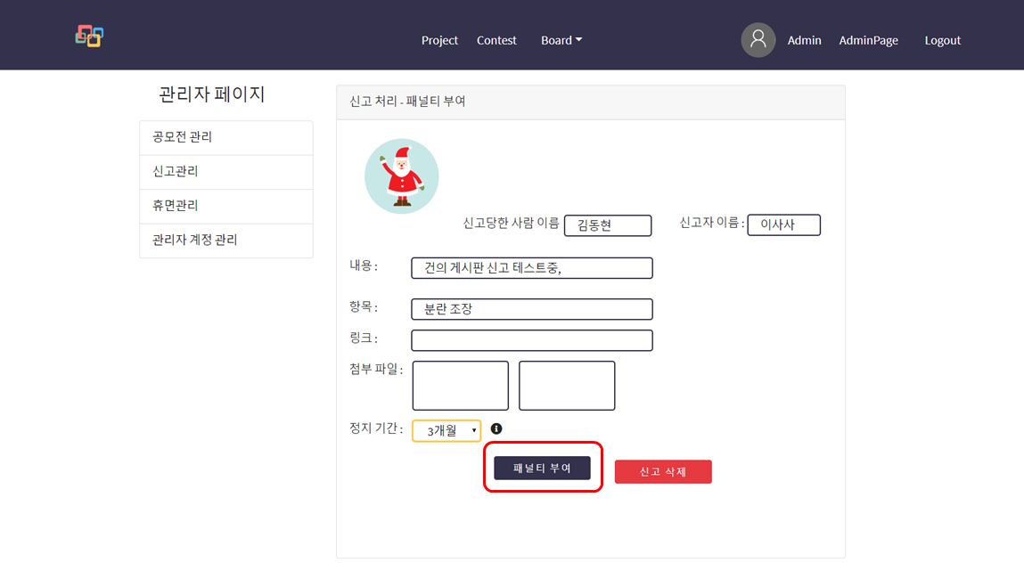
PurpleOcean’s Main Function
주요 기능 – 신고 처리

Slide 18
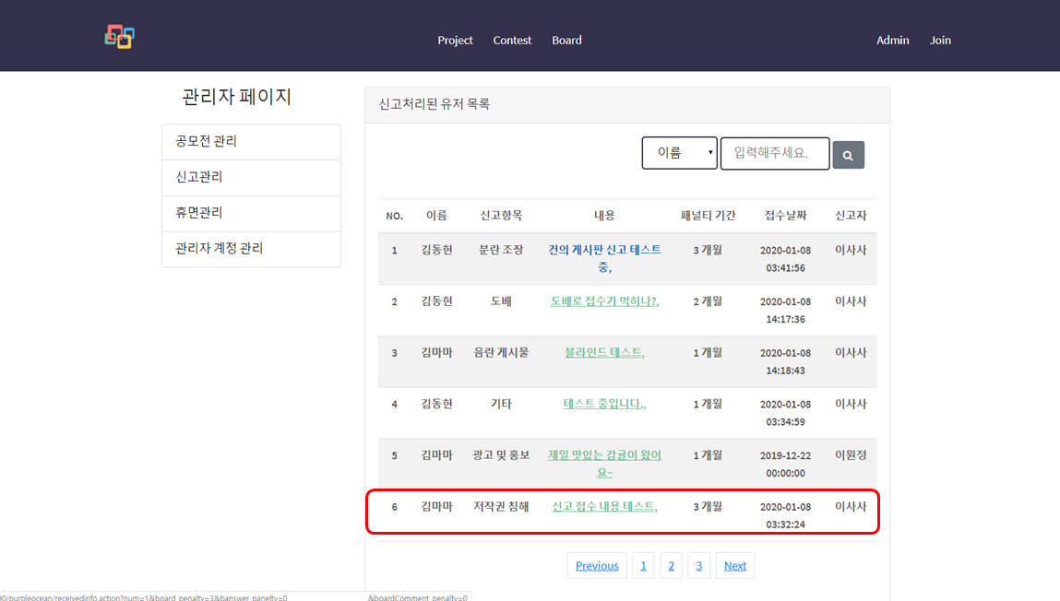
PurpleOcean’s Main Function
주요 기능 – 신고 처리

Slide 19

PurpleOcean’s Implement Of Program
프로그램 구현

Slide 20
Q & A
PurpleOcean

Slide 21
감사합니다~!!!

